Slide 1

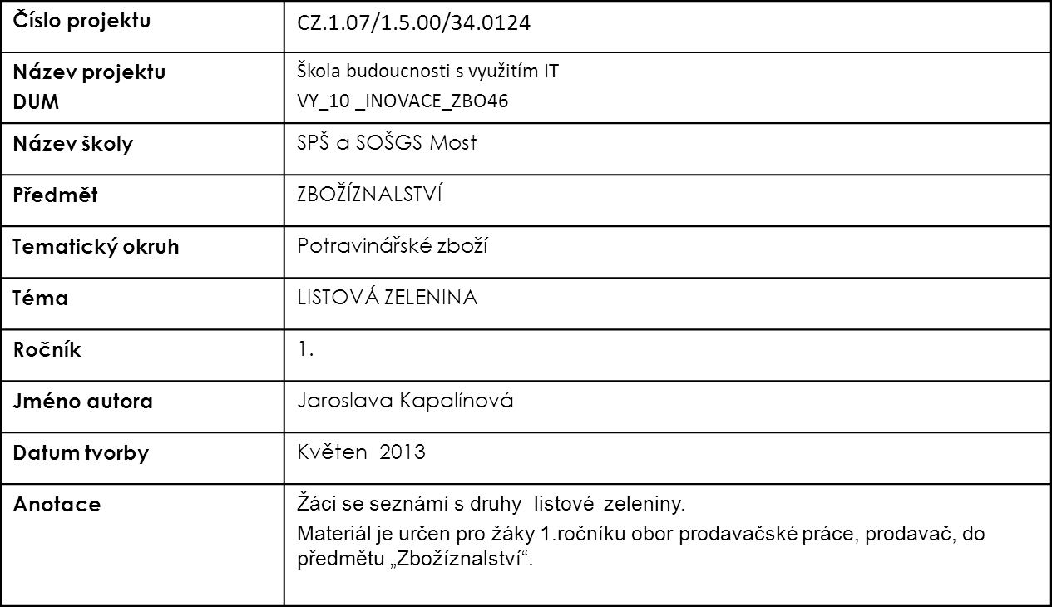

Střední průmyslová škola a Střední odborná škola gastronomie a služeb, Most, příspěvková organizace
DIGITÁLNÍ UČEBNÍ MATERIÁL

Slide 2
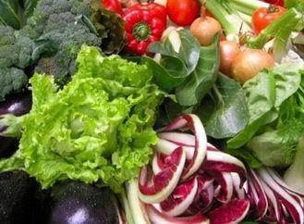
LISTOVÁ ZELENINA

Slide 3
CHARAKTERISTIKA
Je charakteristická tím, že se používají její listy.
Rozděluje se na:
Salátovou – listy se používají v syrovém stavu na saláty
Špenátovou – listy se upravují jako tepelná úprava
Řapíkovou – jako zelenina se používají řepíky listů

Slide 4
SALÁTOVÁ
patří sem:
hlávkový salát
římský salát
čekankové puky
štěrbák
řeřicha zahradní

Slide 5
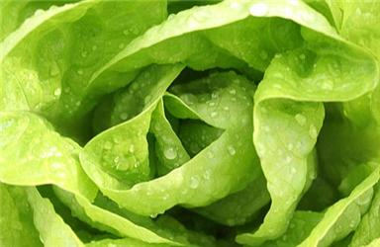
HLÁVKOVÝ SALÁT
listy jsou sevřené v hustou ne zcela pevnou hlávku
barva světle zelená
chuť – nahořklá
Druhy v prodeji:
rychlený /ze skleníků, pařenišť/ bez utvoření hlávky
polní / pozdní s uzavřenou hlávkou/

Slide 6
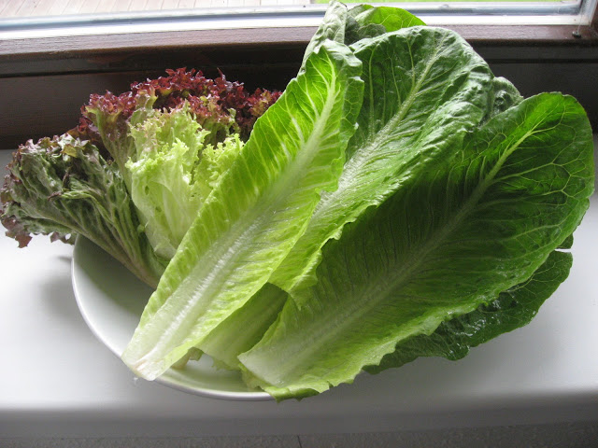
ŘÍMSKÝ SALÁT
použití jako hlávkový salát

Slide 7

ČEKANKOVÉ PUKY
Jsou listové puky vypěstované rychlením
za nedostatku světla na kořenu salátové
čekanky.
barva – světle žlutá
chuť - nahořklá

Slide 8
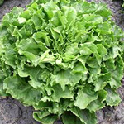
ŠTĚRBÁK
připomíná salát, netvoří však hlávku
chuť – pikantní nahořklá

Slide 9
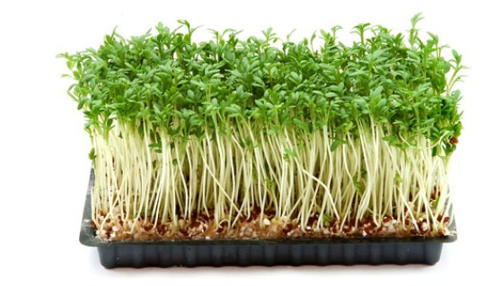
ŘEŘICHA ZAHRADNÍ
chutná podobně jako bílá ředkev, má svěže ostrou chuť
používá se sekaná v syrovém stavu jako přísada do salátů, nádivek, sekané, na chléb s máslem nebo do pomazánek

Slide 10
ŠPENÁTOVÁ
patří sem:
špenát
mangold
polníček
rukola
ruketa

Slide 11
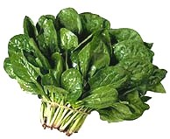
ŠPENÁT
jsou dlouhé řapíkaté listy
barva – zelená
Rozlišujeme :
špenát jarní
špenát zimní
listový /trhaný/
listové růžice /řezaný/

Slide 12
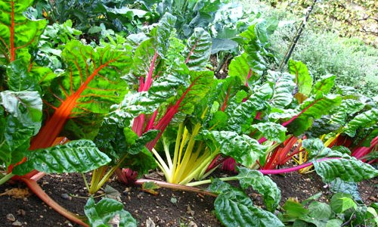
MANGOLD
Mangold je někdy také nazýván římským špenátem nebo cviklou.
Jeho odrůdy se dělí na řapíkaté nebo listové.
Listové se zpravidla připravují jako špenát, řapíkaté jako chřest, například na víně.

Slide 13
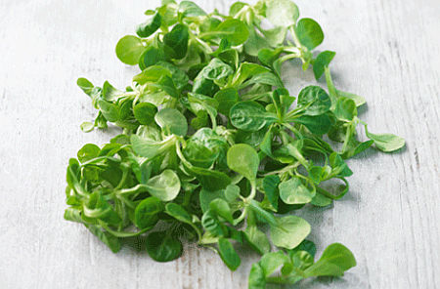
POLNÍČEK
Tato salátová zelenina má mladé aromatické listy, které mají oříškovou příchuť.
Ke konzumaci se hodí rostliny s malým počtem lístků, čím jsou menší, tím jsou aromatičtější.
Upravujeme jako salát s různými druhy zálivek.

Slide 14
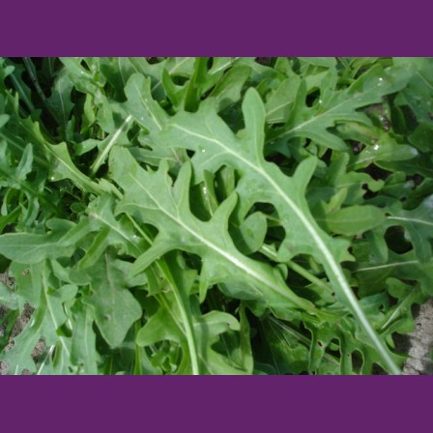
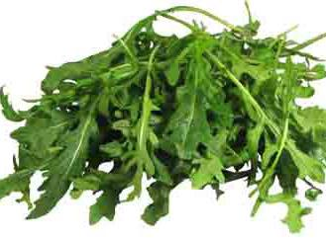
RUKOLA, ROKETA
použití – na saláty

Slide 15
ŘAPÍKOVÁ
patří sem:
reveň
sladký fenykl
řapíkový celer

Slide 16
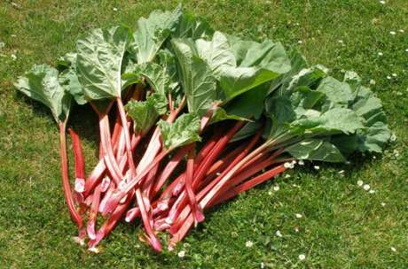
REVEŇ (rebarbora)
jsou to dužnaté řapíky, hranolovité a směrem nahoru se zužují
barva – červená, načervenalá nebo zelená
chuť - navinulá, trpká
nevýhoda – obsahuje kyselinu šťavelovou, která odnímá organismu vápník
Prodej:
ve svazcích
volně na váhu

Slide 17
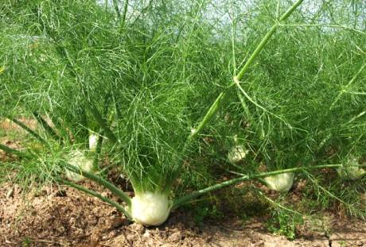
SLADKÝ FENYKL
jsou vyvinuté dužnaté pochvy , které jsou složeny v útvar připomínající cibuli
chuť - nasládlá
barva - bílá

Slide 18
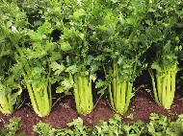
ŘAPÍKATÝ CELER
z řapíků se připravují především saláty, ale i vařené pokrmy
lisuje se z nich šťáva

Slide 19
OPAKOVÁNÍ
Jak rozdělujeme listovou zeleninu?
Která zelenina patří do salátové zeleniny, která do špenátové zeleniny a která do řapíkaté zeleniny?

Slide 20
ZDROJE:
http://www.nazeleno.cz/Files/ResizedImages/obrazky/Potraviny/listova-zelenina/perex_329x-1_0906301627.jpg
http://www.nazeleno.cz/Files/ResizedImages/FckGallery/Listova-zelenina.zip/05_-1x250.jpg
http://www.nazeleno.cz/Files/ResizedImages/obrazky/Zdravi/Rukola/perex-rukola_329x-1_1005270931.jpg
http://www.mlsanicko.cz/wp-content/uploads/2012/11/polnicek.jpg
http://3.bp.blogspot.com/_YJr1_rxzZ3A/TJ5CpeLQHeI/AAAAAAAAAX0/SR8d0SOku6w/s1600/IMG_7776.JPG
http://www.vitarian.cz/images/listova_zelenina.jpg
http://www.atojepecka.cz/cache/images/gallery-85-thumb.jpeg
http://www.fralco.com/images/endiviensalat.jpg
http://www.semena-rostliny.cz/img/cms/e%C5%99icha%20v%20misce.jpg
http://www.semena-rostliny.cz/img/cms/mangold%20na%20zahrad%C4%9B.jpg
http://www.nm-bydleni.cz/images/clanky/reven-3.jpg
http://www.nm-bydleni.cz/images/clanky/fenykl-3.jpg
http://dobrasemena.cz/images/clanky/nahled/12_0.jpg

Slide 21
KONEC

